Slide 1

Модуль 4
Краткие сведения о Механике жидкости и газа и термодинамике
Доцент каф. ТДЛА Самарского университета,
Батурин Олег Витальевич
443086 г. Самара, Московское шоссе 34, комн. 336-5 Tel: (846)267-45-94
oleg.v.baturin@gmail.com
Самара 2021

Slide 2
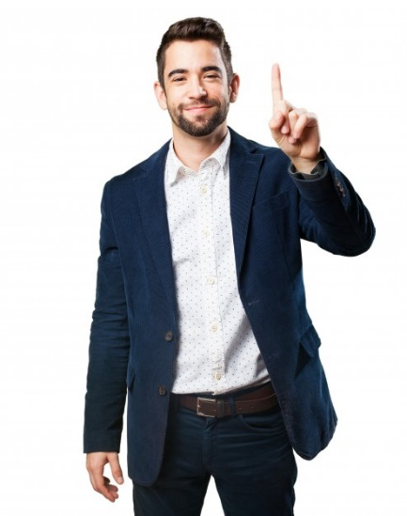
Используемые допущения
В данном разделе и далее в курсе используются следующие допущения*:
Поток рассматривается в дискретных контрольных сечениях вдоль магистрального направления движения рабочего тела
В контрольных сечениях значения параметров потока - осреднены в окружном и радиальном направлениях
Течение - установившееся и равномерное (p,c,T≠f(t))
Рабочее тело – идеальный газ
Теплообмен между стенками канала и потоком не учитывается
Течение в межлопаточных каналах одного лопаточного венца идентично
* Кроме мест, где об изменении допущений будут указано отдельно
2

Slide 3
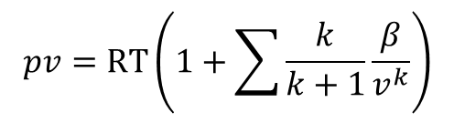



Краткие сведения из термо и газодинамики
Состояние жидкости или газа описывают:
Давление p
Температура T
Плотность ρ или удельный объем υ:
Параметры состояния связаны между собой уравнением состояния
$$ρ=\frac{1}{υ}$$
Идеальный газ
Уравнение Менделеева - Клайперона
Реальный газ
Уравнение Ван – дер Ваальса
$$pv=\frac{p}{ρ}=RT$$
$$\left(p+\frac{a}{v^{2}}\right)\left(v−b\right)=RT$$
Уравнение Боголюбова - Маера
$$pv=RT\left(1+\sum{\frac{k}{k+1}}\frac{β}{v^{k}}\right)$$
3

Slide 4


Краткие сведения из термо и газодинамики
Первый закон термодинамики
Тепло, подведенное к системе, идет на увеличение внутренней энергии и работу против внешних сил (сил давления), действующих из вне на систему
Правило знаков: «плюс» - энергия подводится; «минус» - энергия отбирается
Признак работы – физическое движение
Энтальпия - сумма внутренней энергии тела и работы, которую необходимо затратить, чтобы тело объёмом v ввести в окружающую среду, имеющую давление р и находящуюся с телом в равновесном состоянии
$$dQ=du+pdv=c_{v}dT+pdv$$
Система
Система
«+» работа
«-» работа
$$di=du+d\left(pv\right)=c_{p}dT$$
4

Slide 5
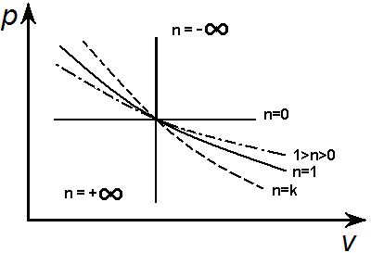
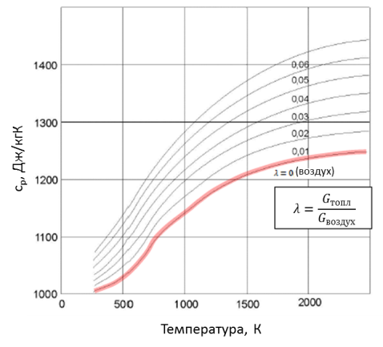
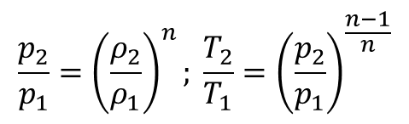
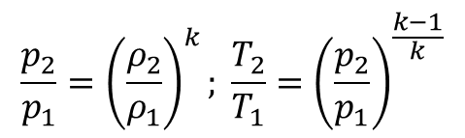
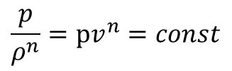


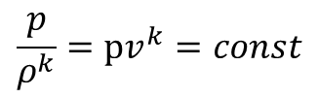
Краткие сведения из термо и газодинамики
Уравнения процесса
n – показатель политропы
Для любого процесса справедливо:
Процесс в идеальной турбомашине – адиабатный
k - показатель изоэнтропы, $k=\frac{c_{p}}{c_{v}}$
Уравнение Маера:
Термодинамические процессы
на p-v диаграмме
$$\frac{p}{ρ^{n}}=pv^{n}=const$$
$$\frac{p_{2}}{p_{1}}={\left(\frac{ρ_{2}}{ρ_{1}}\right)}^{n}; \frac{T_{2}}{T_{1}}={\left(\frac{p_{2}}{p_{1}}\right)}^{\frac{n−1}{n}}$$
Зависимость теплоемкости от температуры и состава рабочего тела
$$\frac{p_{2}}{p_{1}}={\left(\frac{ρ_{2}}{ρ_{1}}\right)}^{k}; \frac{T_{2}}{T_{1}}={\left(\frac{p_{2}}{p_{1}}\right)}^{\frac{k−1}{k}}$$
$$\frac{p}{ρ^{k}}=pv^{k}=const$$
$$c_{p}=c_{v}+R$$
5

Slide 6
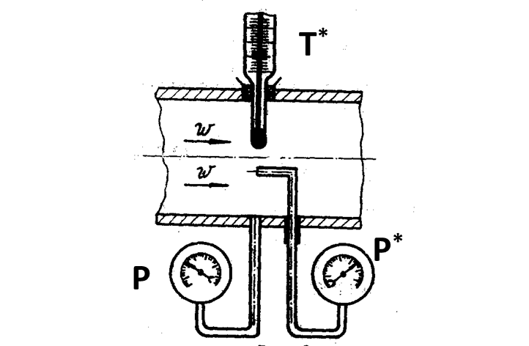

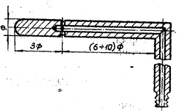


Краткие сведения из термо и газодинамики
Параметры заторможенного потока
Параметры торможения – характеризуют энергетику потока
Как измерить статические параметры?
Схема измерения параметров потока
Температура заторможенного потока
Термометр покажет завышенную температуру
$$T^{∗}=T+\frac{c^{2}}{2c_{p}}$$
Давление заторможенного
потока
Манометр покажет завышенное давление
$$p^{∗}=p+ρ\frac{c^{2}}{2}$$
Зонд для измерения статического давления в потоке
Перемещать средства измерения со скоростью потока
Статическое давление измеряется через отверстия в стенках перпендикулярно потоку
Статическую температуру измеряют редко
6

Slide 7
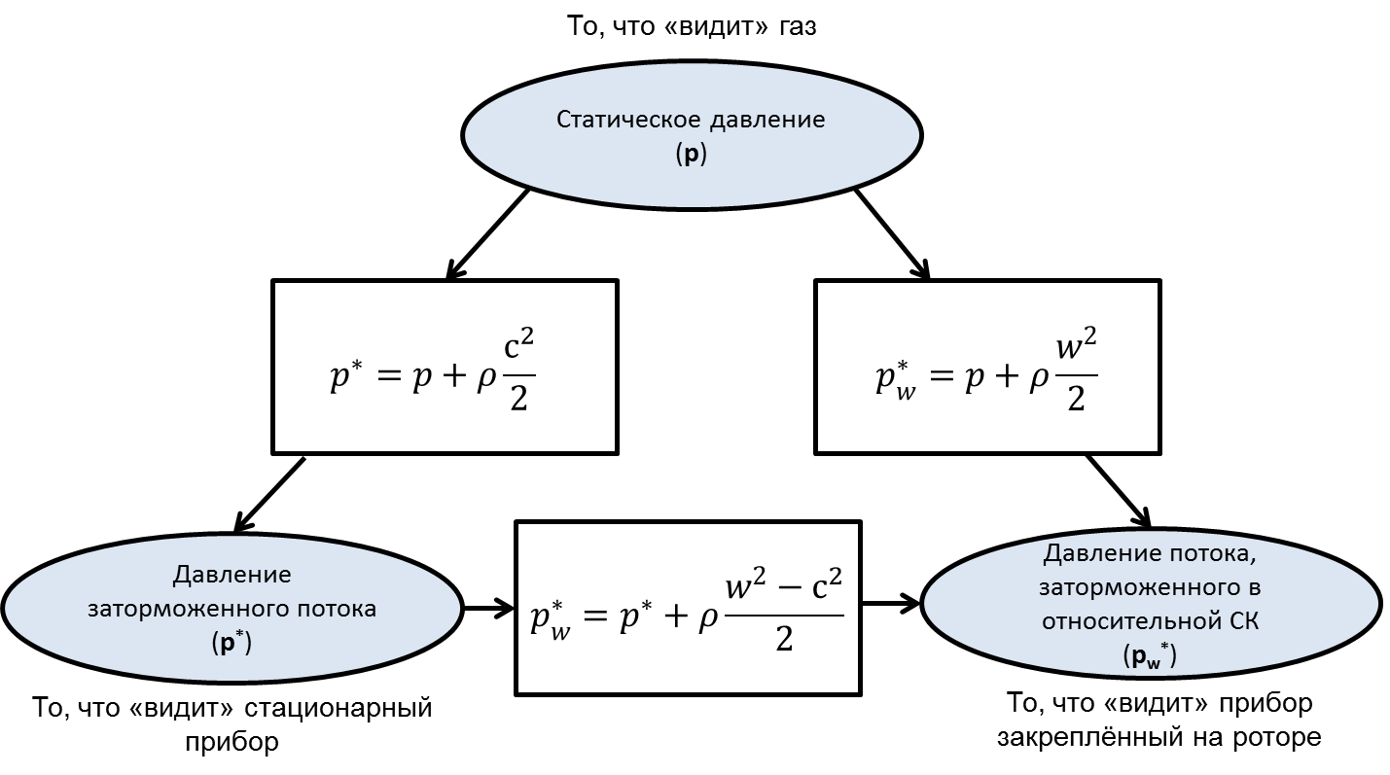
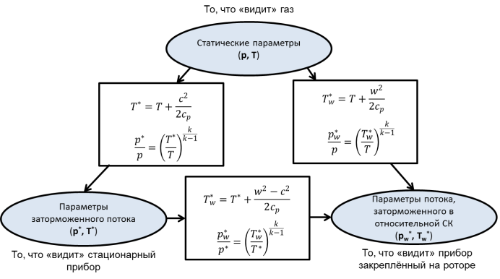




Краткие сведения из термо и газодинамики
Параметры заторможенного потока
 | Абсолютная СК | Относительная СК
Что регистрирует? | Неподвижный прибор | Неподвижный прибор на роторе
Температура
Давление
$$T^{∗}=T+\frac{c^{2}}{2c_{p}}$$
$$T_{w}^{∗}=T+\frac{w^{2}}{2c_{p}}$$
$$p^{∗}=p+ρ\frac{с^{2}}{2}$$
$$p_{w}^{∗}=p+ρ\frac{w^{2}}{2}$$
7

Slide 8
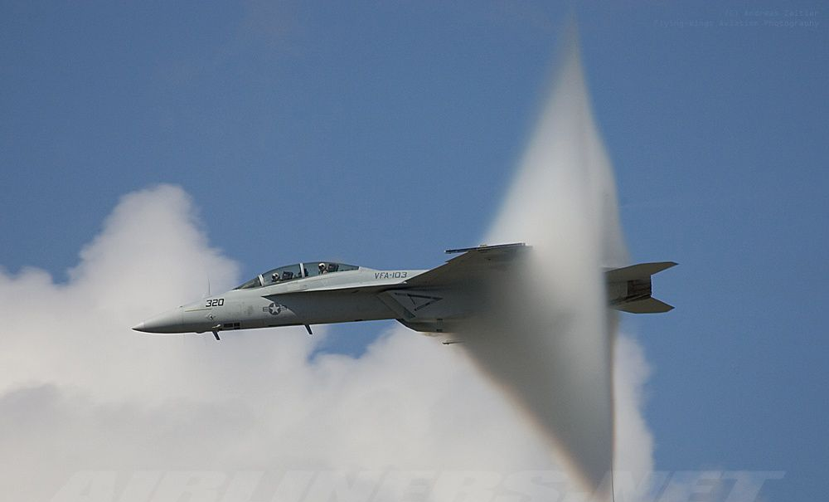





Краткие сведения из термо и газодинамики
Безразмерные скорости потока
Структура потока и уровень потерь в каналах зависит от соотношения между физической скоростью и скоростью звука
Скорость звука переменная, и зависит от температуры:
При анализе течения пользоваться физической скоростью не удобно
Применяют безразмерные скорости:
Число Маха (1887) (Берстоу, Маевского)
Приведенную скорость
$$a=\sqrt{kRT}$$
Классификация турбомашин по скорости
$$M=\frac{c}{a}=\frac{c}{\sqrt{kRT}}$$
$$λ^{2}=\frac{\frac{k+1}{2}M^{2}}{1+\frac{k−1}{2}M^{2}}$$
λ, M | Диапазон
0,9 < | Дозвуковой
0,9 – 1,1 | Трансзвуковой
> 1,1 | Сверхзвуковой
$$λ=\frac{с}{c_{кр}}=\frac{c}{\sqrt{\frac{2k}{k+1}RT^{∗}}}$$
$$M^{2}=\frac{\frac{2}{k+1}λ^{2}}{1−\frac{k−1}{k+1}λ^{2}}$$
8

Slide 9
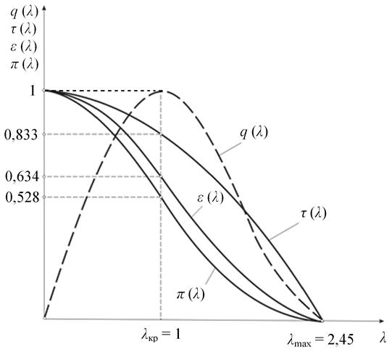
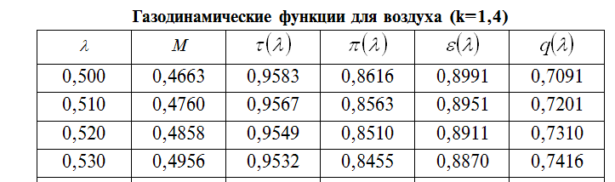
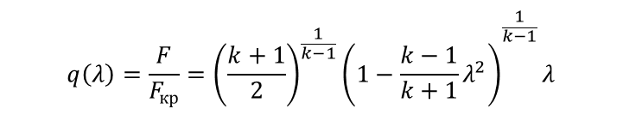
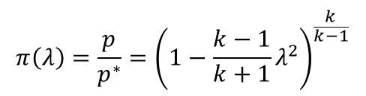

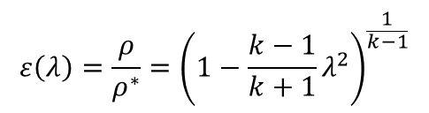
Краткие сведения из термо и газодинамики
Газодинамические функции (ГДФ)
безразмерные функции приведенной скорости λ или числа Маха М, равные отношениям параметров потока, к значениям этих параметров в критических сечениях или к значениям параметров заторможенного потока
Значения ГДФ зависят только от λ и свойств рабочего тела
Зная одну ГДФ можно найти все остальные
ГДФ часто представляют в виде таблиц
$$q\left(λ\right)=\frac{F}{F_{кр}}={{\left(\frac{k+1}{2}\right)}^{\frac{1}{k−1}}\left(1−\frac{k−1}{k+1}λ^{2}\right)}^{\frac{1}{k−1}}λ$$
$$τ\left(λ\right)=\frac{T}{T^{∗}}=1−\frac{k−1}{k+1}λ^{2}$$
$$π\left(λ\right)=\frac{p}{p^{∗}}={\left(1−\frac{k−1}{k+1}λ^{2}\right)}^{\frac{k}{k−1}}$$
$$ε\left(λ\right)=\frac{ρ}{ρ^{∗}}={\left(1−\frac{k−1}{k+1}λ^{2}\right)}^{\frac{1}{k−1}}$$
9

Slide 10
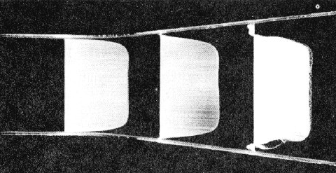

Диффузоры и конфузоры
Уравнение геометрического воздействия на поток (Гюгонио)
Дозвуковой поток (М<1)
$$(M^{2}−1)\frac{dc}{c}=\frac{dF}{F}$$
Типично для турбомашин
Поток ускоряется С₁ < С₂
Поток тормозится С₁ > С₂
С₁
С₂
С₁
С₂
Конфузор
Скорость меняется интенсивнее плотности
Диффузор
Часть потенциальной энергии преобразуется в кинетическую. Для работы нужно, чтобы давление на входе было больше чем на выходе
Преобразует кинетическую энергию в потенциальную. Для работы нужен запас кинетической энергии.
Поток может отрываться
Погранслой - растет
Погранслой - уменьшается
10

Slide 11
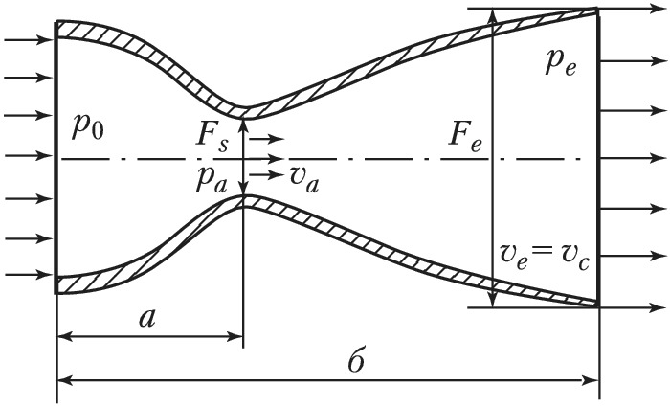
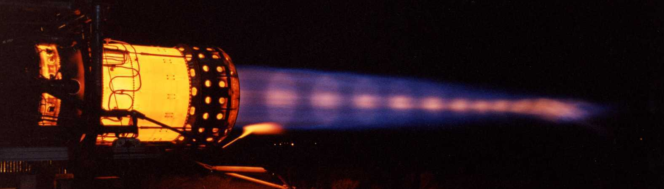
Диффузоры и конфузоры
Equation of geometric action on the flow (Hugoniot)
Сверхзвуковой поток (М>1)
$$(M^{2}−1)\frac{dc}{c}=\frac{dF}{F}$$
Поток ускоряется С₁ < С₂
Поток тормозится С₁ >С₂
С₁
С₂
С₁
С₂
Плотность
меняется интенсивнее скорости
Диффузор
Конфузор
11

Slide 12

БЛАГОДАРЮ
ЗА ВНИМАНИЕ
Батурин Олег Витальевич
443086 г. Самара, Московское шоссе 34, комн. 336-5 Tel: (846)267-45-94
oleg.v.baturin@gmail.com
10

